Slide 1
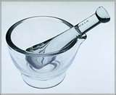
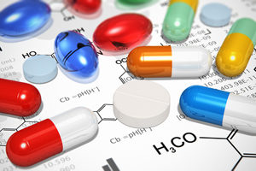
Journée pédagogique BP préparateur en pharmacie
Vendredi 30 septembre 2016
Lycée Blaise Pascal COLMAR

Slide 2
Points d’échange
Bilan de la rentrée 2016
Nouveauté: BO n°11 du 14 mars 2016
Communication sur la formation BP PP
Bilan des examens session 2016
Equipement
Visite du plateau technique du bac pro bio industries de transformation
EASE

Slide 3
Année 2016-2017
CFA Oberlin
CFA Roosevelt
Année de formation | Nombre d’apprentis
1ère Année
2^{ième} Année
Année de formation | Nombre d’apprentis
1ère Année
2^{ième} Année

Slide 4
Nouveautés
BO n°11 du 14 mars 2016 : arrêté en vigueur à partir de la rentrée 2016 : première session en juin 2018

Slide 5
Un petit regard sur les sites de vos CFA...

Slide 6
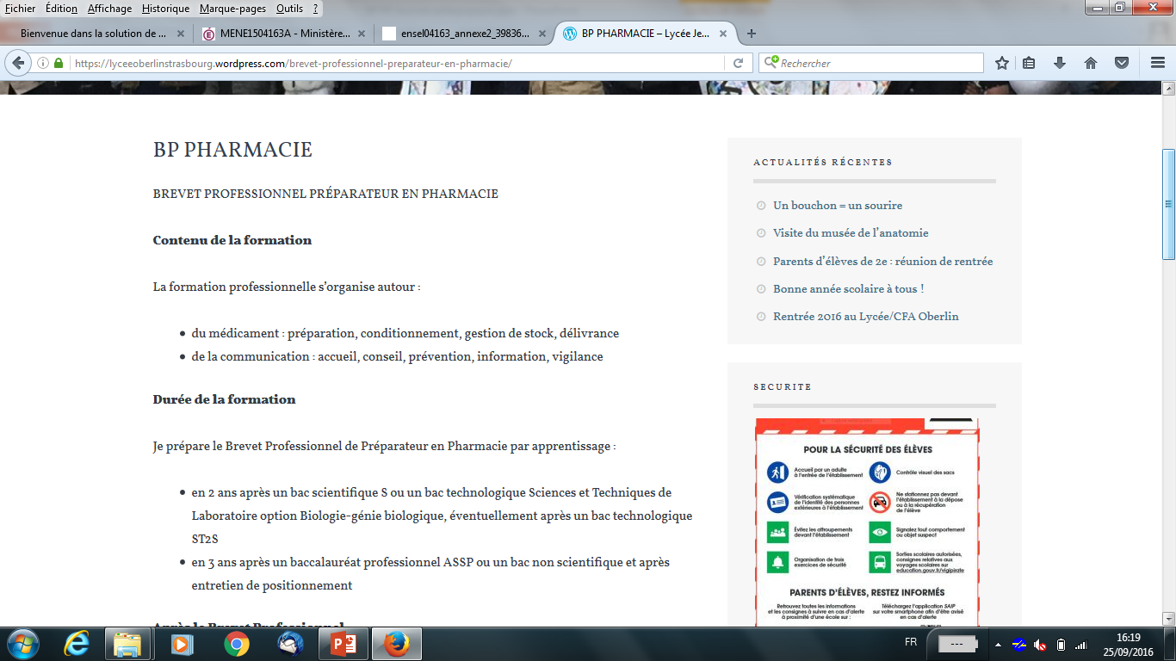
CFA OBERLIN

Slide 7
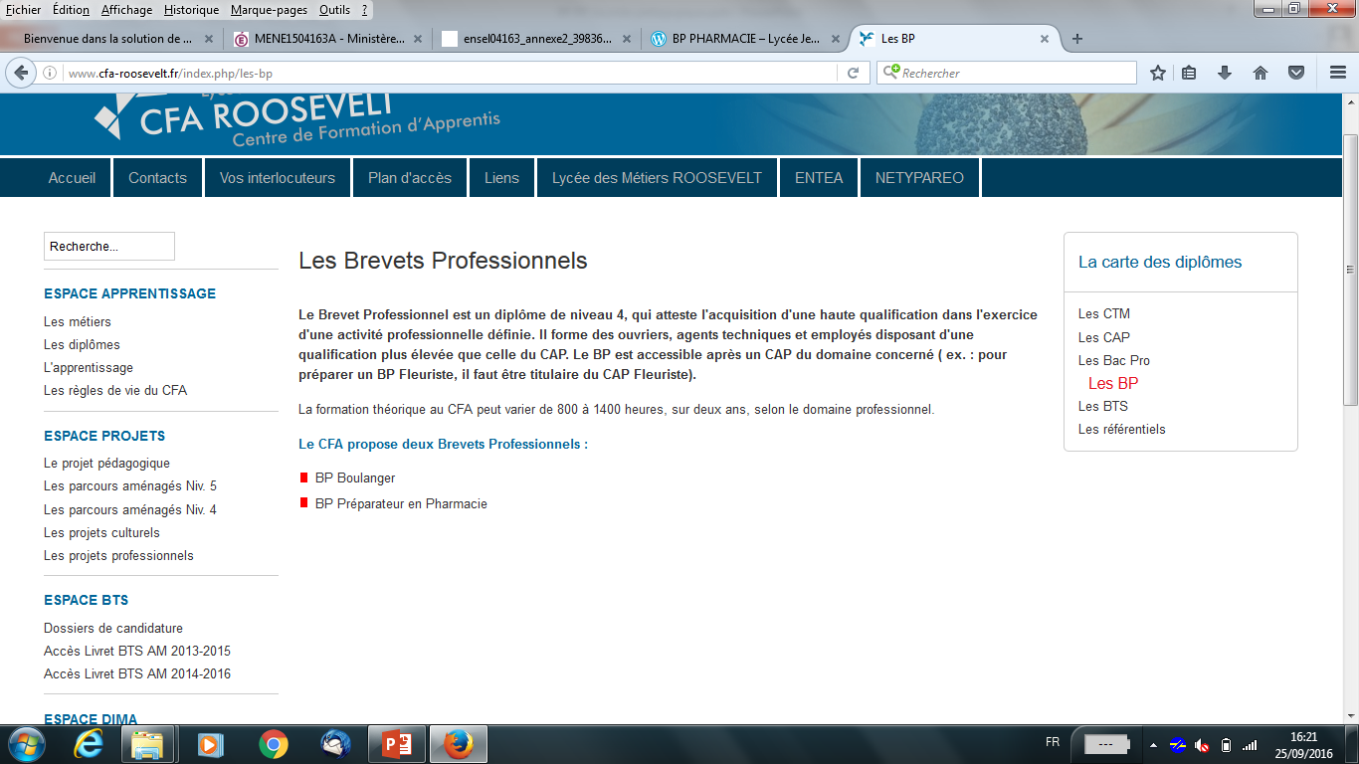
CFA ROOSEVELT

Slide 8
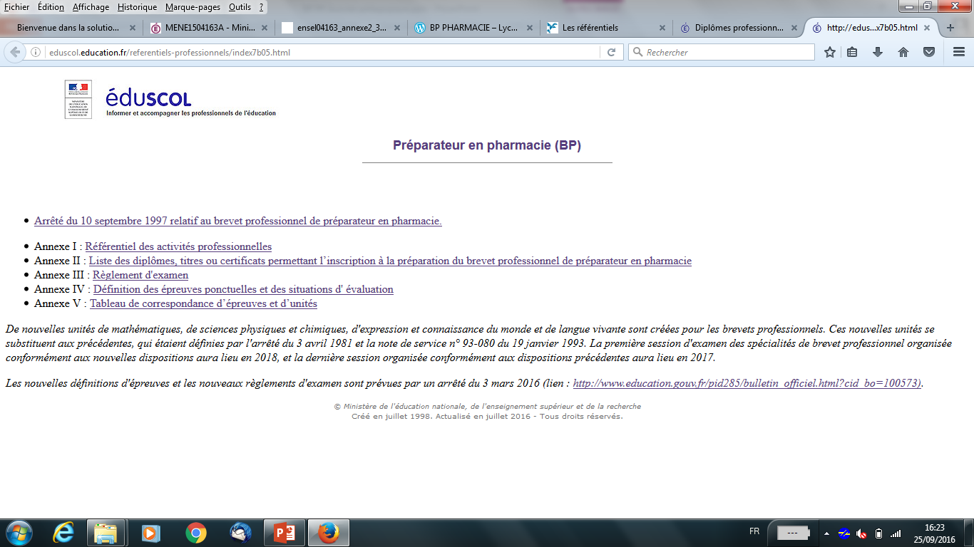

Slide 9
Bilan des corrections session 2016
Matière | Nombre de copies | Moyenne /20
CHIMIE | 96 | 8,3
BIOCHIMIE | 96 | 9,6
BOTANIQUE | 96 | 9,8
MICROBIOLOGIE | 96 | 8,7
PHARMACIE GALENIQUE | 91 | 11,09
Sciences Pharmaceutiques | 92 | 8,96
Commentaire technique | 88 | 8,83
Législation et gestion professionnelle | 91 | 10,32

Slide 10
Points d’échange
Equipement
Visite du plateau technique de la filière bac pro Bio industries de transformation
EASE

Slide 11
Heures d’enseignement
Matières | CFA Roosevelt | CFA Oberlin | Remarque(s)
Chimie
Biochimie
Microbiologie
Immunologie
Botanique
Anatomie - Physiologie
Pathologie
Pharmacologie
Toxicologie
Pharmacognosie
Homéopathie
Phytothérapie
Dispositifs médicaux
Pharmacie Galénique
Législation pharmaceutique – Gestion – législation du travail
Communication professionnelle
Français

